Slide 1
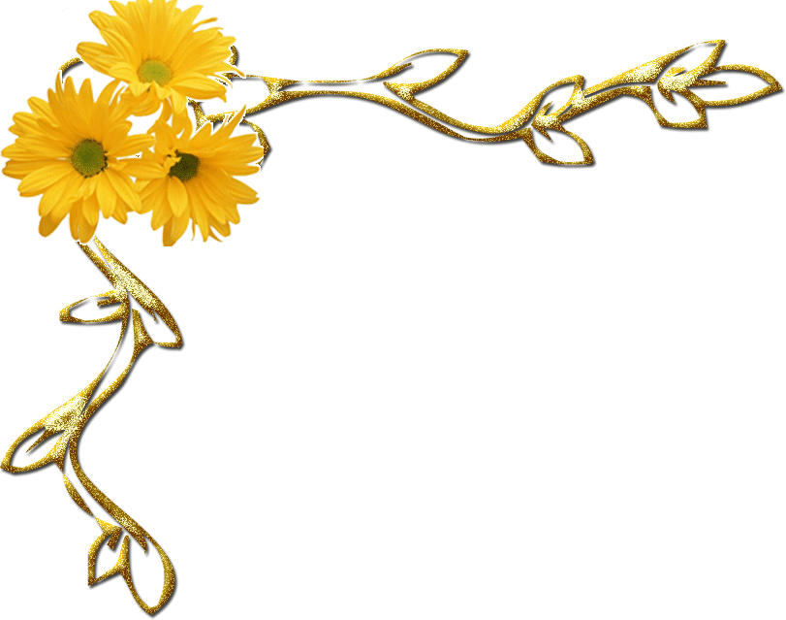
Проектная деятельность
Бухарова Ирина Георгиевна

Slide 2
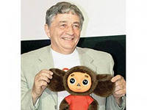
Проект Великие люди России
Эдуард Успенский

Slide 3
"Успенский - один из немногих современных авторов, герои которого обрели всенародную известность и любовь читателей всех возрастов".
А.Усачев.
Вид проекта: познавательно-игровой
Цель проекта: познакомить детей с жизнью и творчеством Э.Успенского.

Slide 4
Задачи проекта:
1.Формировать навыки самостоятельной работы с книгой как с источником содержательного и занимательного проведения досуга.
2.Развивать речь детей, творческие и коммуникативные способности, используя элементы “критического мышления”.
Развивать творческую фантазию ребят через иллюстрирование прочитанных произведений.
3. Воспитывать уважение к окружающим, бережное отношение к книгам, интерес к художественному слову.

Slide 5
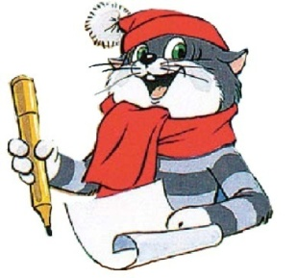
Актуальность
Отсутствие интереса у детей к художественной литературе.
Интерес к книге подменяется просмотром телевизора и
компьютерными играми.
Приобщение к книге – одна из основных задач художественно-
эстетического воспитания ребенка.
Необходимость приобщения детей к чтению бесспорна.
Книга совершенствует ум ребёнка, помогает овладеть речью, познавать
окружающий мир.
Для повышения интереса к книге, любви к чтению нами был разработан
проект, развивающий устойчивый интерес к произведениям как к
произведению искусства. Образные, яркие выражения, сравнения,
«сказочные» языковые средства способствующие развитию
выразительности речи, а также творчеству самих детей,
повышают степень включённости учащихся в книжную культуру.

Slide 6
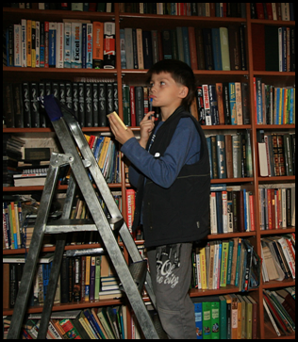
Ожидаемый результат:
Формирование разносторонних знаний о
произведениях автора, бережного отношения
к ценнейшему источнику знаний - книгам.
Приобретение детьми навыков пользования
художественной литературы.

Slide 7
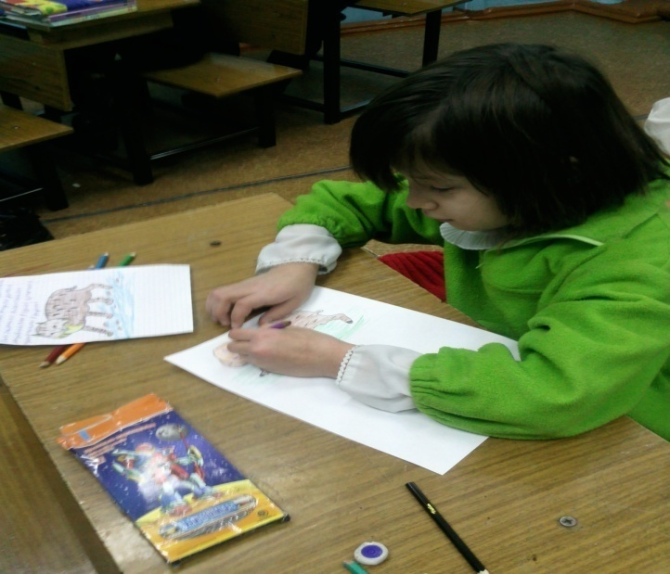
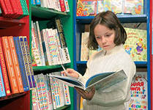
Инновационность проекта заключается
в интеграции урочной и внеурочной деятельности
по формированию читательской компетентности детей.
Учебные предметы: чтение, изобразительное искусство, трудовое обучение.

Slide 8
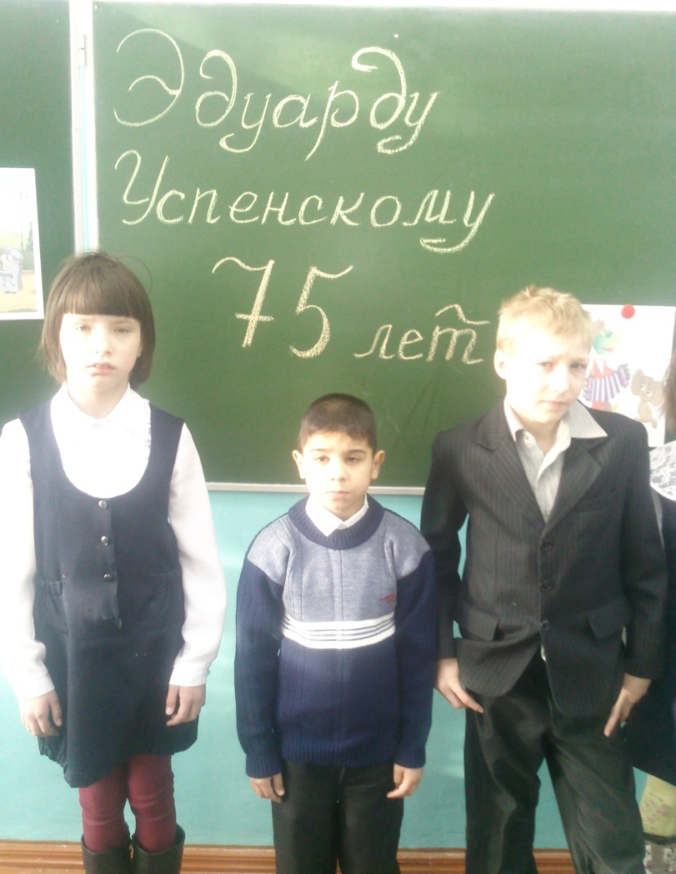
Продолжительность проекта:
с 21.12.12 - 29.01.2013 г.
Участники проекта:
учащиеся 1, 2, 4 классов

Slide 9
1. Портрет писателя.
2. Выставка книг писателя.
3. Телеграмма.
4. Костюмы для Чебурашки, почтальона Печкина , Шапокляк и др.
5. Запись песен «Голубой вагон», «Песни Чебурашки», «Фиксики» на
слова Э. Н. Успенского и др.
6. Мультфильм «Фиксики»
7. Чтение книг
8. Беседы: «Кто такие писатели»
9. Рисунки, аппликации на тему: «Любимые герои произведений
Э.Н. Успенского »
10. Разучивание стихов и песен с учащимися
Содержание.
Пути реализации: оборудование проекта:

Slide 10

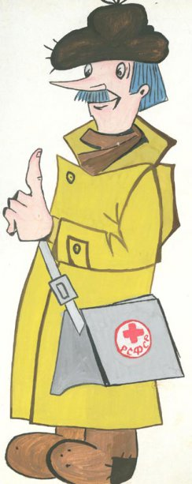
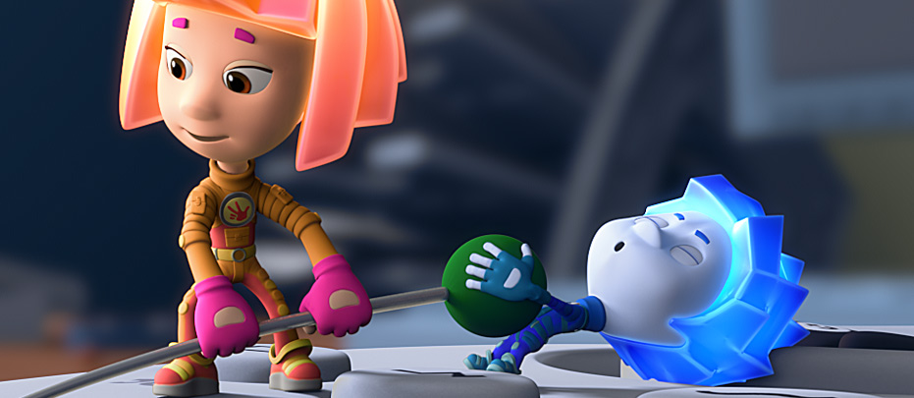
Результат проекта:
Викторина по сказкам Э. Успенского
«Путешествие в голубом вагоне»
Конкурс чтецов ««Рыжий, рыжий конопатый…
Конкурс рисунков
Праздник: «Весёлые произведения Э.Успенского»
с использованием презентации. (22 слайда).
Викторина по произведениям Э.Успенского
(12 слайдов)

Slide 11
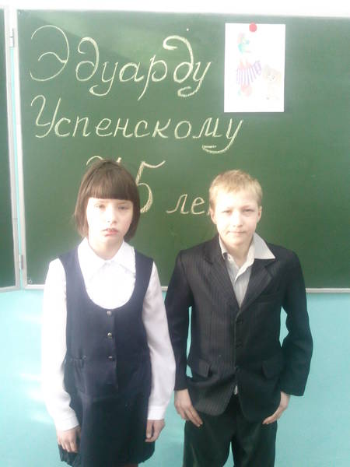
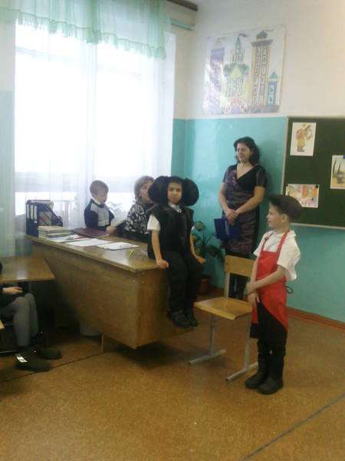
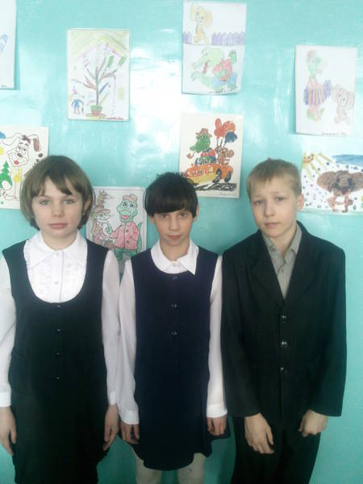
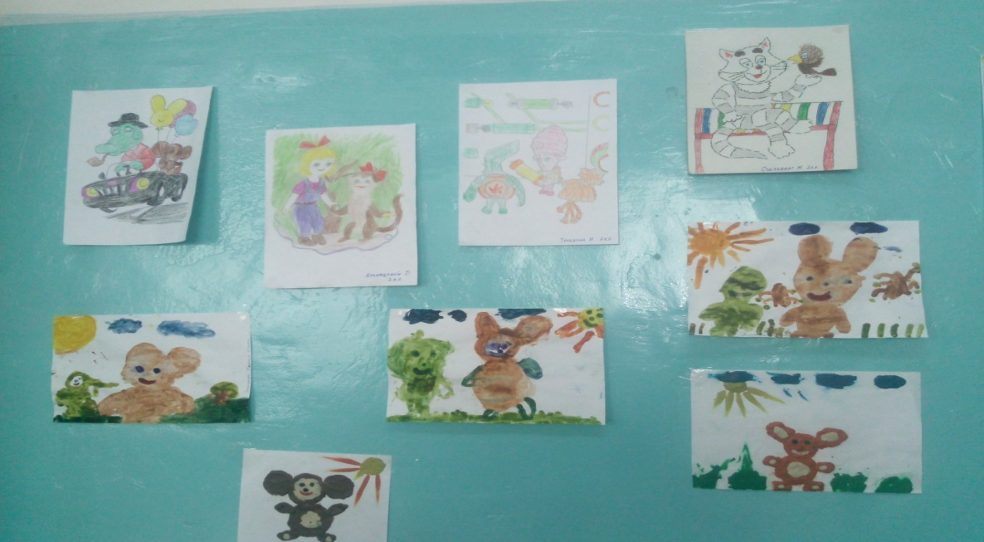

Slide 12


